Slide 1
PYTHON
Занятие 22

Slide 2


Сегодня на уроке
Взаимодействие спрайтов
Столкновения с противником
Работа с игровым полем

Slide 3

Вопросы
Что такое условный оператор?
Как разместить спрайт в игровом окне?
Что такое класс объекта?
Как отследить нажатие клавиши на клавиатуре?

Slide 4
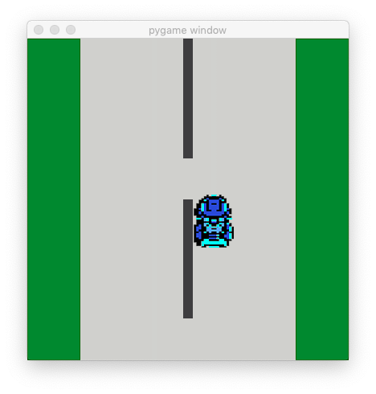
Размещение спрайта в игровом окне
Создать объект класса в указанном месте
1
car1 = Car(randint(25,375), 'Car1.png')
Задать координату y для левого верхнего угла
2
car1.rect.y=0
Разместить объект сверху прямоугольника по размеру загруженной картинки
3
sc.blit(car1.image, car1.rect)

Slide 5
Обработка событий клавиатуры
Функция pygame.key.get_pressed(), возвращает кортеж значений из 0 и 1. Индекс каждого значения соответствует своей клавише. Значение равно 1, если клавиша нажата, и 0 – если не нажата.
keys = pygame.key.get_pressed()
if keys[pygame.K_LEFT]:
car1.rect.x = car1.rect.x - 3
elif keys[pygame.K_RIGHT]:
car1.rect.x = car1.rect.x + 3
elif keys[pygame.K_DOWN]:
car1.rect.y = car1.rect.y + 3
elif keys[pygame.K_UP]:
car1.rect.y = car1.rect.y - 3

Slide 6
Конструктор Спрайта
class Car(pygame.sprite.Sprite):
def __init__(self, x, filename):
pygame.sprite.Sprite.__init__(self)
self.image = pygame.image.load(filename, convert_alpha())
self.rect = self.image.get_rect(center=(x, 0))
Создание вокруг загруженного изображения прямоугольник, для дальнейшего управления и изменения спрайта.

Slide 7
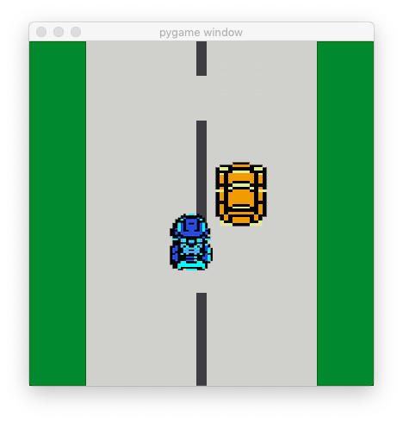
Вопрос
Чем отличаются объект гоночной машины от противника в программе?

Slide 8
Вопрос-ответ
Чем отличаются спрайт гоночной машины от противника в программе?
Именами и файлами изображений
car1 = Game_sprite(100, 'Car1.png')
car2 = Game_sprite(randint(100,300),'Car2.png')

Slide 9
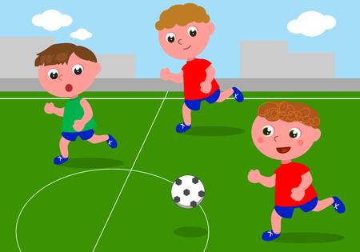
Вопрос
Как называют игроков в футболе?

Slide 10
Вопрос-ответ
Как называют игроков в футболе?
Футболисты

Slide 11
Вопрос
Что нужно сделать со всеми футболистами, чтобы появились противники?

Slide 12
Вопрос-ответ
Что нужно сделать со всеми футболистами, чтобы появились противники?
Разделить на команды

Slide 13
Вопрос
Чем отличаются объект класса Game_sprite гоночной машины от противника?

Slide 14
Вопрос-ответ
Чем отличаются объект класса Game_sprite гоночной машины от противника?
Ничем. С точки зрения объекта класса они одинаковые

Slide 15
Вопрос
Как отличить спрайты одного и того же класса?

Slide 16
Вопрос-ответ
Как отличить спрайты одного и того же класса?
Определить их в разные группы (команды)

Slide 17
Метод Group()
pygame.sprite.Group() – создает группу для спрайта
Группа игровых (гоночных машин)
Имя_группы=pygame.sprite.Group()

Slide 18
Вопрос
Что мы должны указать при создании спрайта?

Slide 19
Вопрос
Что мы должны указать при создании спрайта?
def __init__(self, x, filename):
car1 = Game_sprite(100, 'Car1.png)

Slide 20
Добавление группы
class Game_sprite(pygame.sprite.Sprite):
def __init__(self, x, filename, group):
pygame.sprite.Sprite.__init__(self)
self.image = pygame.image.load(filename).convert_alpha()
self.rect = self.image.get_rect(center=(x, 0))
self.add(group)
car1 = Game_sprite(100, 'Car1.png’, user_car)
Группа для спрайта будет определена в момент создания объекта класса

Slide 21
Задание
Добавьте в конструктор спрайта определение группы для объекта. Запустите программу
class Game_sprite(pygame.sprite.Sprite):
def __init__(self, x, filename, group):
pygame.sprite.Sprite.__init__(self)
self.image = pygame.image.load(filename).convert_alpha()
self.rect = self.image.get_rect(center=(x, 0))
self.add(group)

Slide 22
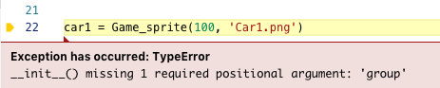
Задание. Решение
Добавьте в конструктор спрайта определение группы для объекта. Запустите программу

Slide 23





Задание
Создайте группы для соответствующих спрайтов
Имя_группы = pygame.sprite.Group()
user_car
green_left
road
cars
green_right
road

Slide 24
Задание. Решение
Создайте группы для соответствующих спрайтов
cars=pygame.sprite.Group()
user_car=pygame.sprite.Group()
green_left=pygame.sprite.Group()
green_right=pygame.sprite.Group()
road_group=pygame.sprite.Group()

Slide 25
Задание
Добавьте к созданию спрайтов определение группы
car1 = Game_sprite(100, 'Car1.png’, user_car)
cars=pygame.sprite.Group()
user_car=pygame.sprite.Group()
green_left=pygame.sprite.Group()
green_right=pygame.sprite.Group()
road_group=pygame.sprite.Group()

Slide 26
Задание. Решение
Добавьте к созданию спрайтов определение группы
car1 = Game_sprite(100, 'Car1.png’, user_car)
cars = pygame.sprite.Group()
user_car = pygame.sprite.Group()
green_left = pygame.sprite.Group()
green_right = pygame.sprite.Group()
road_group = pygame.sprite.Group()
car1 = Game_sprite(100, 'Car1.png',user_car)
car2 = Game_sprite(randint(100,300),'Car2.png',cars)
gr_left = Game_sprite(33,'gr.png',green_left)
gr_right = Game_sprite(367,'gr.png',green_right)
Road = Game_sprite(200,'road.png',road_group)
line_1 = Game_sprite(200,'line.png',road_group)
line_2 = Game_sprite(200,'line.png',road_group)

Slide 27
Вопрос
Что должно произойти после столкновения машин?

Slide 28
Вопрос-ответ
Что должно произойти после столкновения машин?
Игра должна остановиться

Slide 29
Вопрос
Какую конструкцию необходимо использовать, чтобы выполнять действия, только при выполнении или невыполнении определенного условия?

Slide 30
Вопрос-ответ
Какую конструкцию необходимо использовать, чтобы выполнять действия, только при выполнении или невыполнении определенного условия?
if условие_1:
набор_команд_1
elif условие_2:
набор_команд_2
. . .

Slide 31
Задание
Добавьте глобальную переменную game_over = 1
game_over = 1 – игра продолжается
game_over = 0 – игра завершена

Slide 32
Задание. Решение
Добавьте глобальную переменную game_over = 1
game_over = 1 – игра продолжается
game_over = 0 – игра завершена
game=True
game_over=1
while game:
...

Slide 33
Вопрос
Какая часть программы должна повторяться, при game_over=1?

Slide 34
Вопрос
Какая часть программы должна повторяться, при game_over=1?
if keys[pygame.K_LEFT]:
car1.rect.x = car1.rect.x - 3
elif keys[pygame.K_RIGHT]:
car1.rect.x = car1.rect.x + 3
elif keys[pygame.K_DOWN]:
car1.rect.y = car1.rect.y + 3
elif keys[pygame.K_UP]:
car1.rect.y = car1.rect.y - 3
sc.blit(road.image,road.rect)
sc.blit(gr_left.image, gr_left.rect)
sc.blit(gr_right.image,gr_right.rect)
sc.blit(line_1.image,line_1.rect)
sc.blit(line_2.image,line_2.rect)
sc.blit(car1.image, car1.rect)
sc.blit(car2.image,car2.rect)
pygame.display.update()
if car2.rect.y < H:
car2.rect.y = car2.rect.y + randint(1,6)
else:
car2 = Game_sprite(randint(100,300), 'Car2.png',cars)
car2.rect.y = 0
if line_1.rect.y < H:
line_1.rect.y = line_1.rect.y + 2
else:
line_1 = Game_sprite(200,'line.png',road_group)
line_1.rect.y = -400
if line_2.rect.y < H:
line_2.rect.y = line_2.rect.y + 2
else:
line_2 = Game_sprite(200,'line.png',road_group)
line_2.rect.y = -400

Slide 35
Задание
Добавьте условный оператор с проверкой значения переменной game_over
game_over = 1 – игра продолжается
game_over = 0 – игра завершена

Slide 36
Задание. Решение
Добавьте условный оператор с проверкой значения переменной game_over
game_over = 1 – игра продолжается
game_over = 0 – игра завершена
if game_over==1:
if keys[pygame.K_LEFT]:
car1.rect.x = car1.rect.x - 3

Slide 37
Вопрос
Что должно произойти в игре, чтобы она закончилась?

Slide 38
Вопрос-ответ
Что должно произойти в игре, чтобы она закончилась?
Если гоночная машина столкнётся с противником

Slide 39
Вопрос
Что такое столкновение?

Slide 40
Вопрос-ответ
Что такое столкновение?
Машины коснулись друг друга любыми частями

Slide 41
Взаимодействие спрайтов
Метод spritecollideany() проверяет взаимодействие конкретного спрайт с любым из спрайтов из группы. Функция принимает первым аргументом спрайт, который проверяется, вторым – группу.
pygame.sprite.spritecollideany(имя_спрайта,имя_группы_взаимодействия)
Проверяет взаимодействие гоночной машины и противника
pygame.sprite.spritecollideany(car1, cars)

Slide 42
Задание
Добавьте проверку взаимодействия гоночной машины и противника.
if pygame.sprite.spritecollideany(car1, cars):
print("Авария!!!")
game_over=0

Slide 43
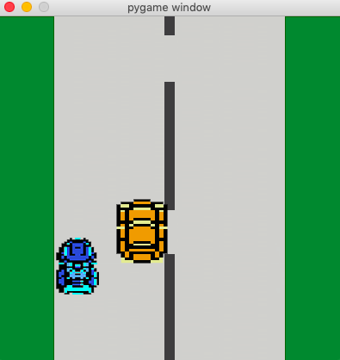
Вопрос
По газонам машинах ехать нельзя. Что необходимо делать, если машина подъехала к левому газону?

Slide 44
Вопрос-ответ
По газонам машинах ехать нельзя. Что необходимо делать, если машина подъехала к левому газону?
Оттолкнуться от него ВПРАВО

Slide 45
Задание
Добавьте взаимодействие гоночной машины и левого газона.
if pygame.sprite.spritecollideany(car1,green_left):
car1.rect.x=car1.rect.x+5

Slide 46
Задание
Добавьте взаимодействие гоночной машины и правого газона.

Slide 47
Задание. Решение
Добавьте взаимодействие гоночной машины и правого газона.
if pygame.sprite.spritecollideany(car1,green_right):
car1.rect.x=car1.rect.x-5

Slide 48
Задание. Перезапуск программы
Чтобы пользователь не перезапускал программу, добавьте реакцию на клавишу 9 на клавиатуре.
while game:
keys = pygame.key.get_pressed()
for i in pygame.event.get():
if i.type == pygame.QUIT:
game=False
elif keys[pygame.K_9]:
game_over=1
car2.rect.y = 0

Slide 49
Вопросы
Как различать спрайты одного класса?
Как отследить взаимодействие спрайтов?
Для чего используется переменная game_over в игре?
Какие действия останавливались, если game_over=0?
Как оттолкнуться от спрайта?
Как перезапустить игру?

Slide 50
Задание на дом. Уровень 1
Измените программу, чтобы после столкновения и перезапуска программы, гоночная машина оказывалась внизу экрана.

Slide 51
Задание на дом. Уровень 2
Измените программу, чтобы максимальное количество перезапуска игры было равно пяти (5). В 6 раз программа вывела сообщение в консоль: “На сегодня хватит.”

